Slide 1
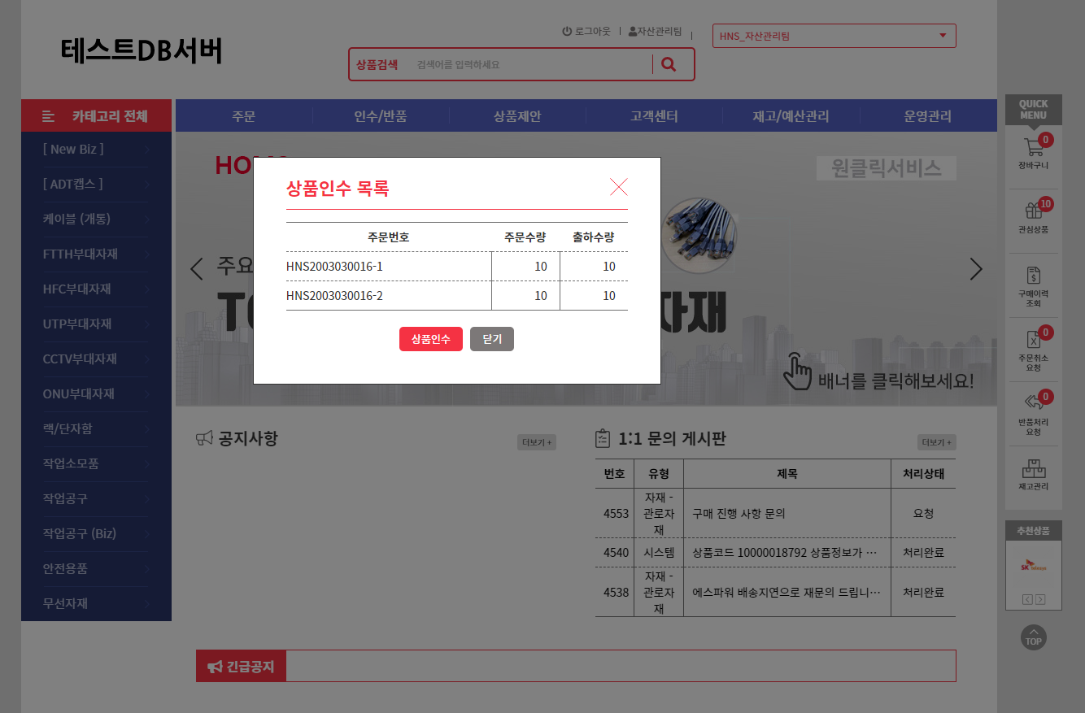
미인수 SMS 전송
정아름
특수상품 주문 1차승인 변경 기존 자산관리팀 -> 그룹관리자
평일 오전 11시 미 인수 건이 있으면 지점장에게 SMS 전송
(***지점 미 인수 ** 건이 있습니다.)

Slide 2
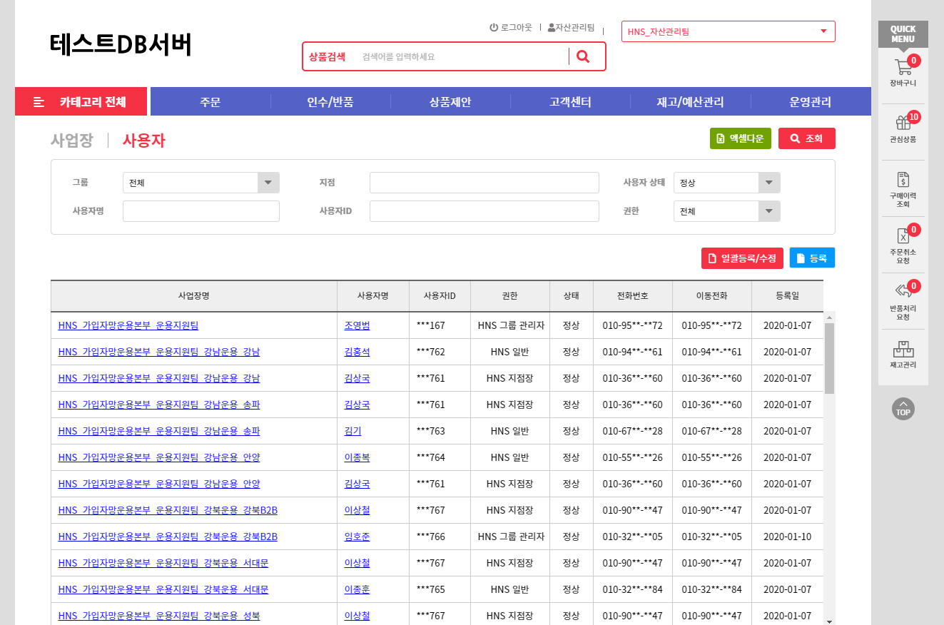
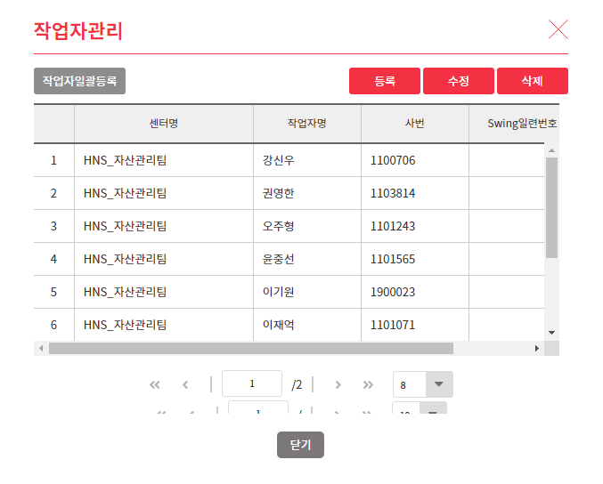
조직관리_사용자
정아름, 송주은
작업자 관리
센터 별 재고이력 페이지의 작업자 관리 레이어 팝업
Swing 일련번호 Hidden (등록,수정,일괄등록 포함)

Slide 3
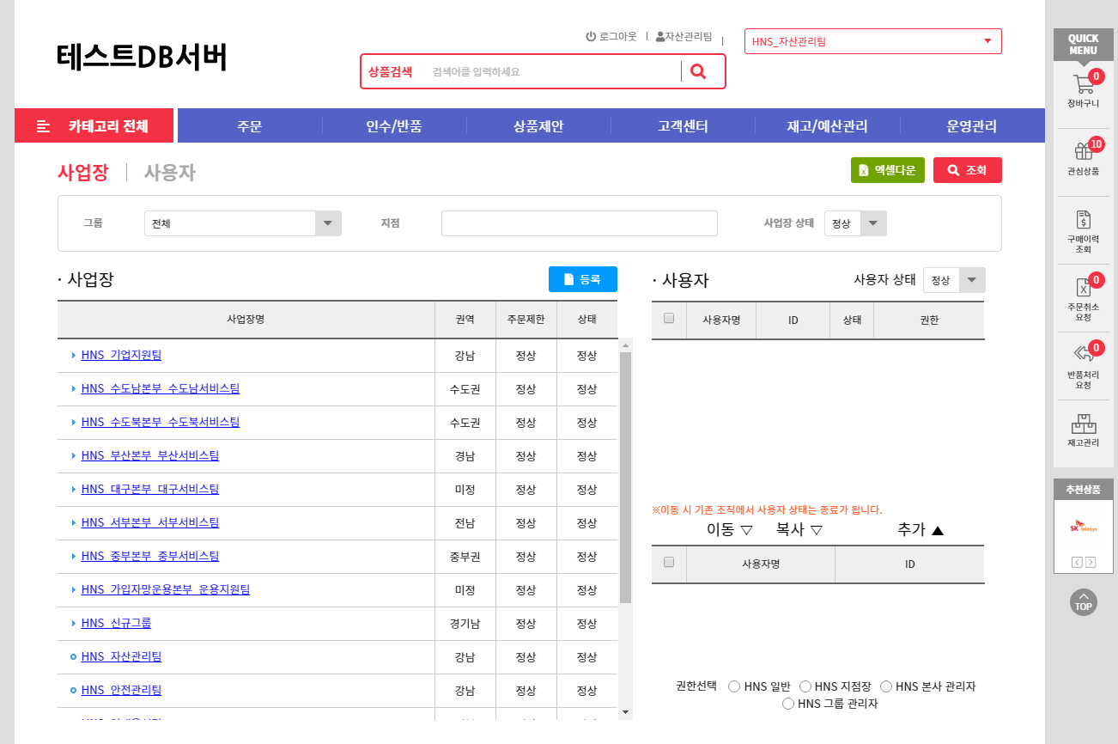
조직관리_사업장
정아름, 송주은
삭제
보일 때 HNS 제거

Slide 4
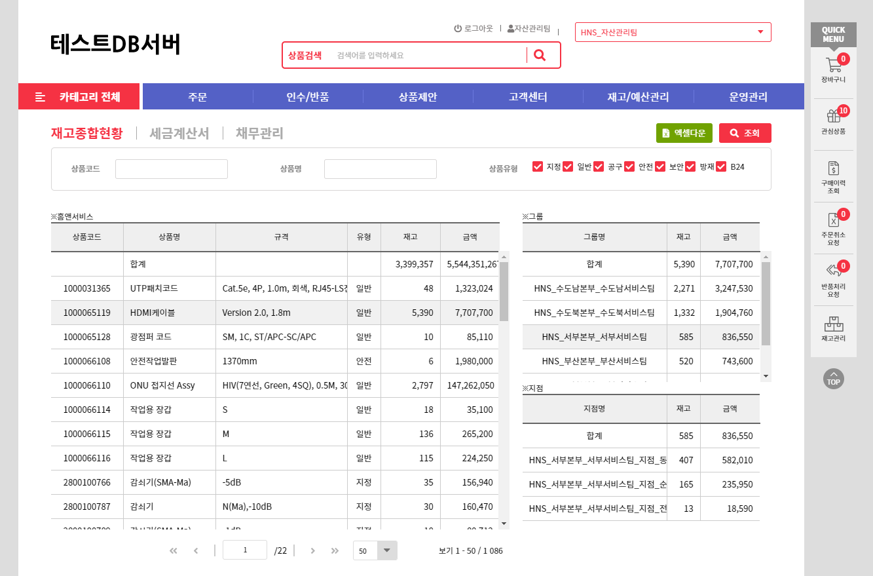
재고종합현황
서동욱
엑셀다운로드 홈앤서비스, 그룹, 지점 시트 별 구분 출력

Slide 5
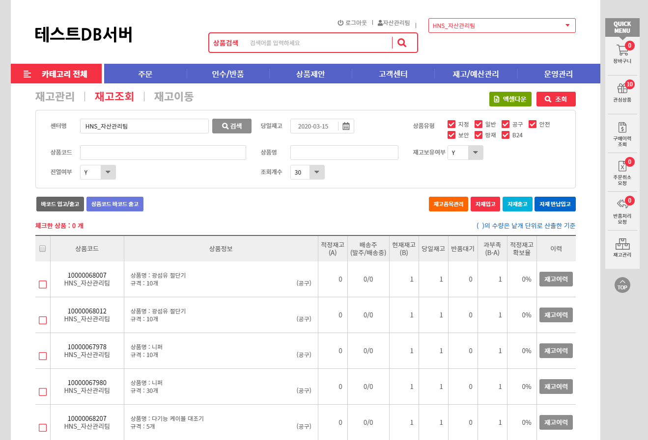
재고조회
서동욱
센터id 조회가 아닌 센터명 Like 검색

Slide 6
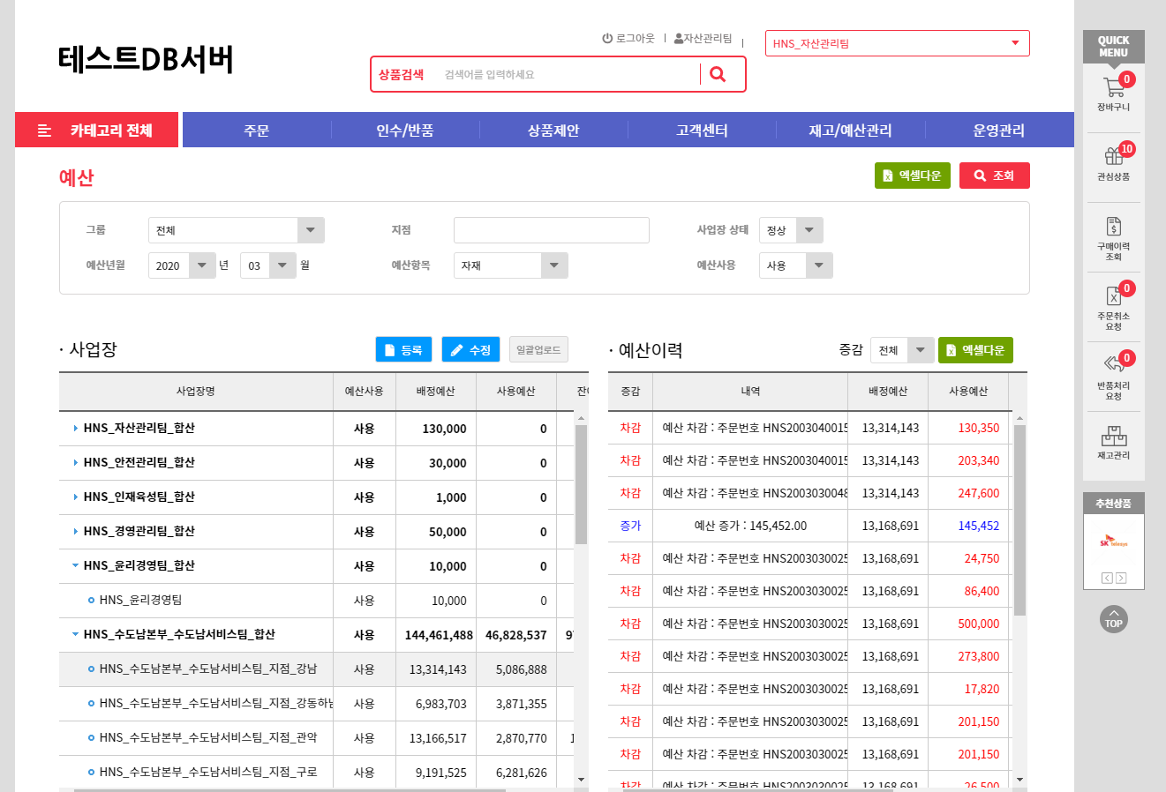
예산
서동욱
주문번호 문구 제거 왼쪽정렬

Slide 7
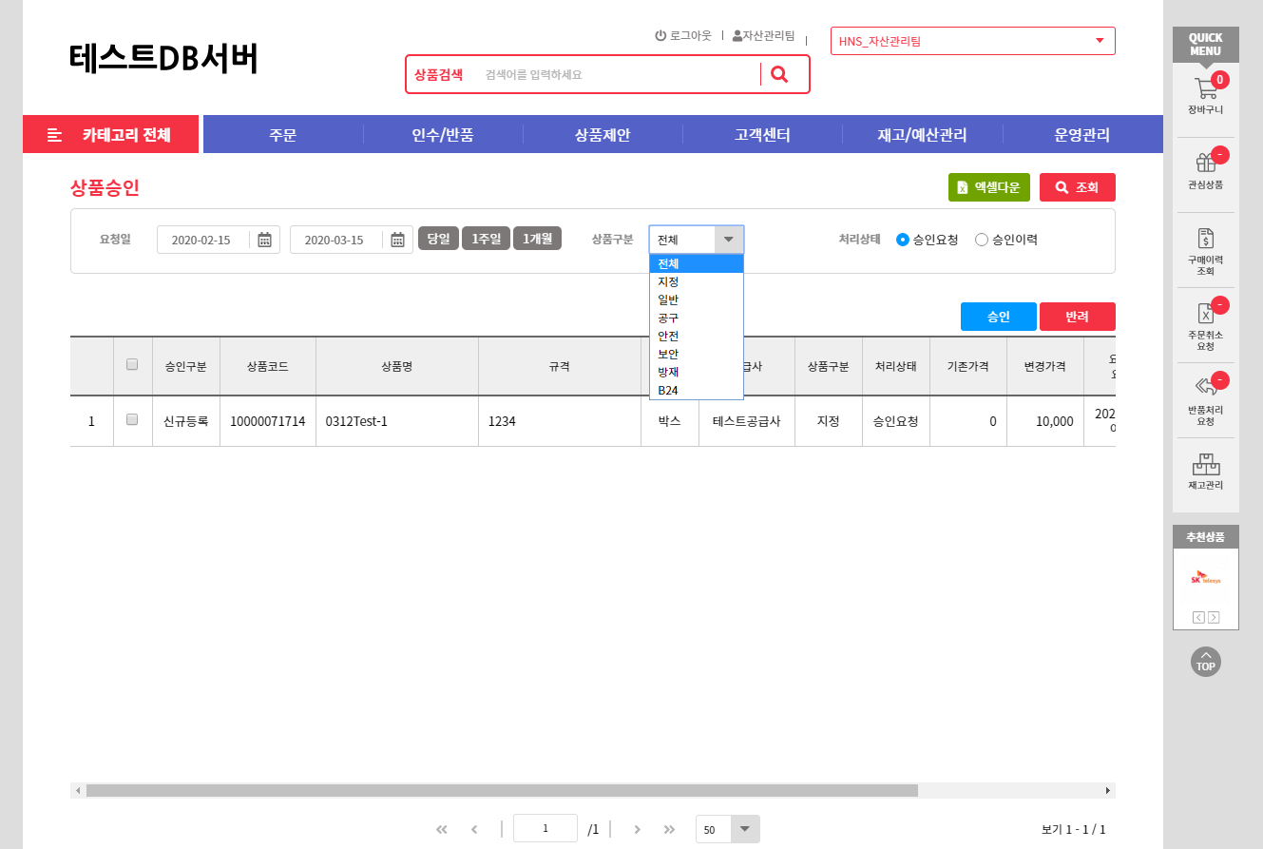

상품승인
오지훈
안전관리팀은 Default 안전 체크 조회
그 외 본부관리자는 안전 제외하고 체크 조회
경영관리팀은 모두 체크
처리상태컬럼을 승인구분 앞에.. 상품명과 규격을 합쳐서 스크롤이 안보이게..

